Slide 1
Projecte de final de grau
Grau Multimèdia
Desenvolupament d'aplicacions interactives
Moisés García Jiménez

Slide 2
VR Arena

Slide 3
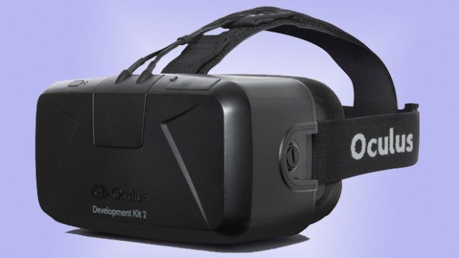
¿Què és VR Arena?
És un videojoc fet amb el motor Unreal Engine 4 per a realitat virtual que es pot jugar tant en monitor com amb les ulleres de realitat virtual Oculus Rift Dk2.

Slide 4
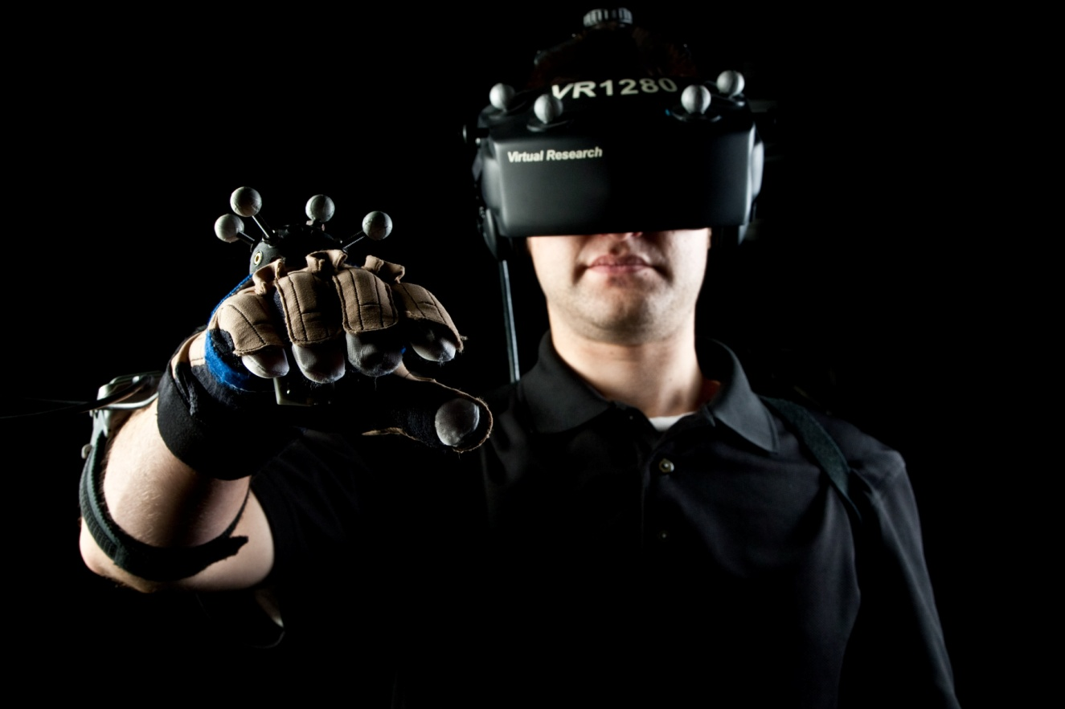
¿Què és la realitat virtual?
La realitat virtual és una tecnologia que ja existia però que no havia arribat a desenvolupar-se de forma satisfactòria fina ara. Consisteix a enganyar els nostres sentits amb una realitat alternativa creada per ordinador però que el nostre cervell interpreta com a real creient realment que es troba en un altre món.

Slide 5
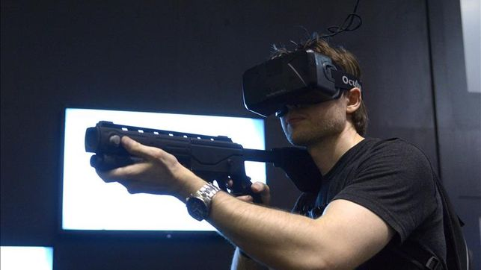
¿Quin és el seu argument?
El seu nom és una combinació de VR, l’abreviació de realitat virtual, i arena en el sentit d’una arena de gladiadors romans.
El joc consisteix a sobreviure en una arena futurista a un munt d’enemics cobrint-te en una petita fortificació i armat només amb un arma. Si sobrevius viuràs un dia més per veure la següent arena…

Slide 6
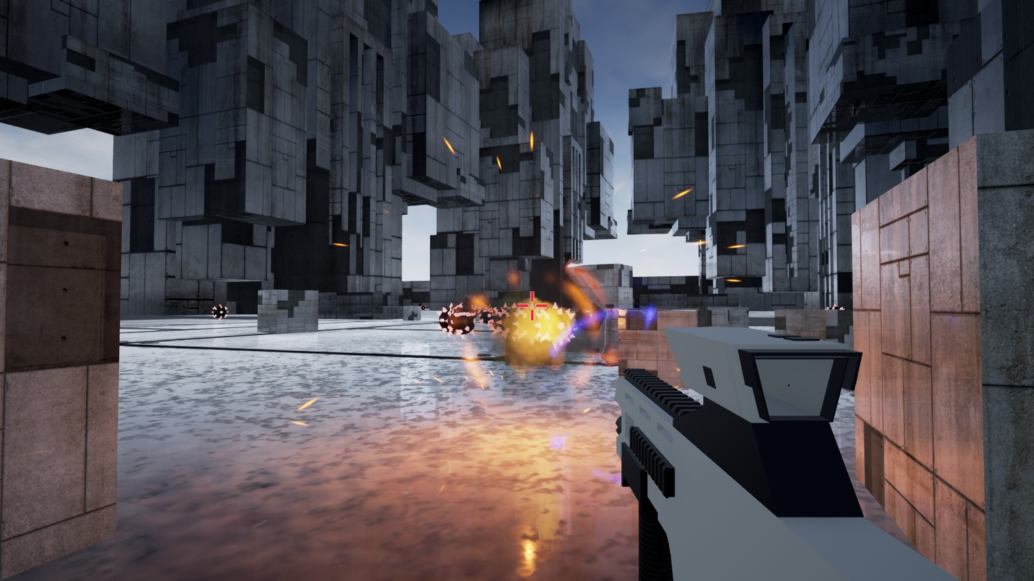
¿Com és el videojoc gràficament?
Una imatge val més que mil paraules...

Slide 7
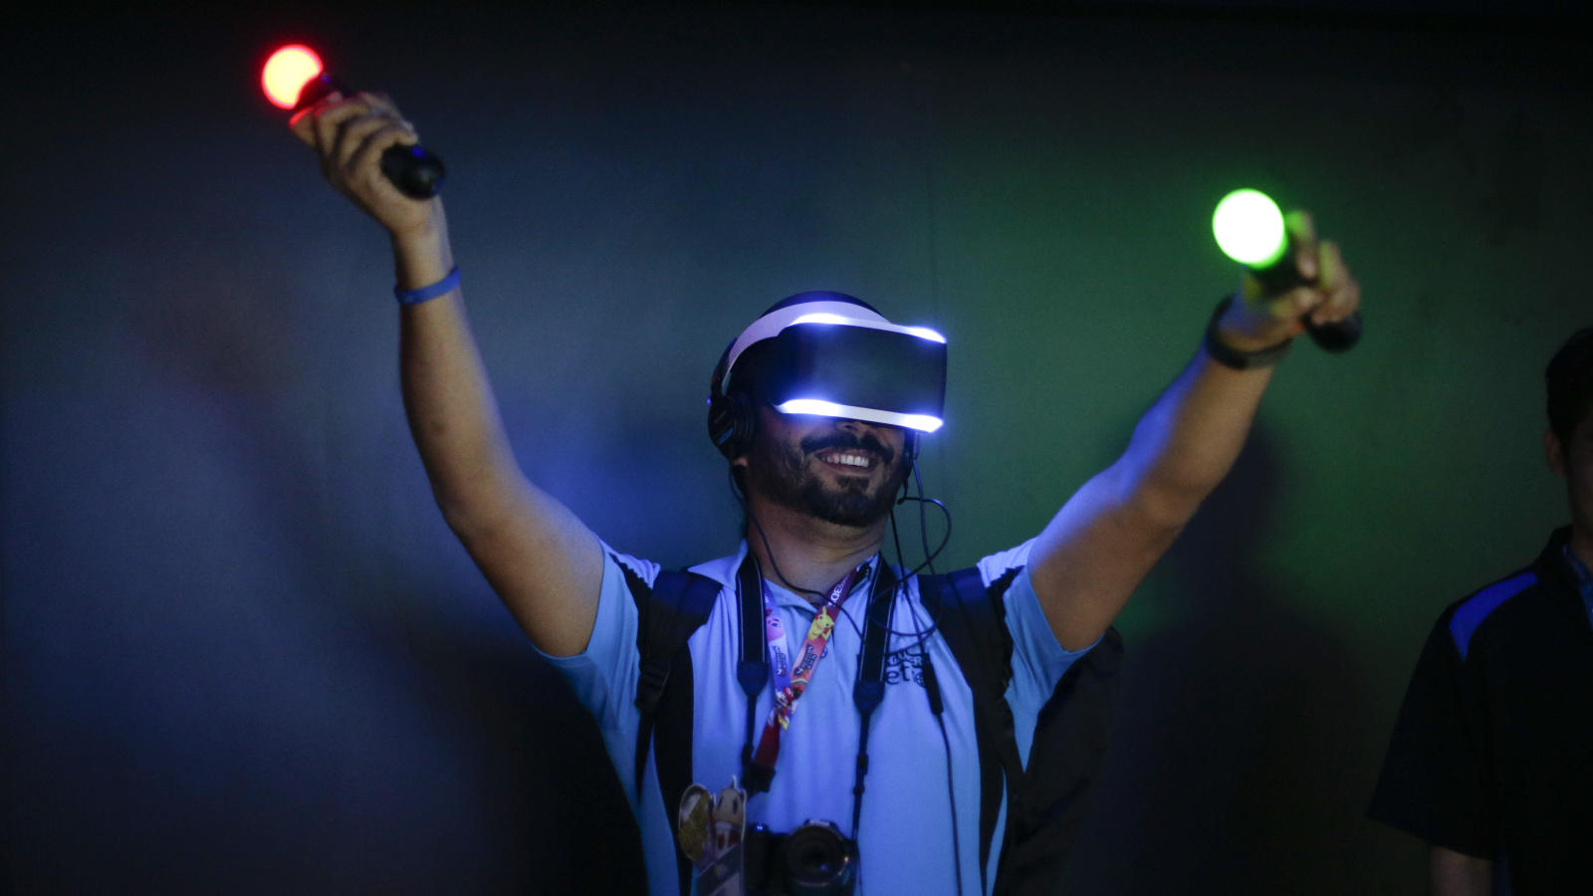
Gràcies per la vostre atenció i espero que us agradi

